Slide 1
RISICOANALYSE Documentatie
Integratieset H3SE
Module TCT 5.1

Slide 2
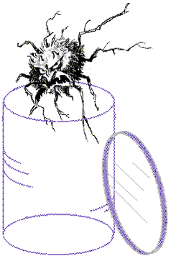
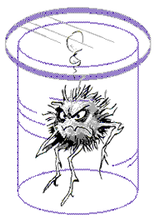
GEVAAR of risico?

Slide 3
GEVAAR
Dit is een oorzaak die iets kan aantasten (lichamelijk letsel, aantasting van het milieu, materiële schade, of een combinatie van deze elementen) en die een bezorgdheid rechtvaardigt omdat de goede staat of het bestaan wordt bedreigd.
Voorbeelden van gevaren inzake de veiligheid voor E&P
Giftige, brandbaar, explosieve, corrosieve en hete vloeistoffen
Energie bevattende systemen
Extreme omstandigheden: klimaat, offshore, DW …
Land-, zee- en luchttransporten
Hantering van gereedschappen
Werkzaamheden op hoogte
Hijswerk en goederenverplaatsing
…

Slide 4
Het verschil tussen gevaar en risico
Een risico bestaat als er een blootstelling is aan een gevaar.
De snelheid van een auto is een gevaar.
Het risico van een ongeval betreft echter alleen de personen in (reëel of potentieel) contact met de auto (bestuurder, passagier, voetganger). Wie geen auto gebruikt en niet de straat op gaat, staat niet bloot aan dit risico.
Risico's zijn inherent aan alle menselijke activiteiten.
Aangezien wij niet kunnen leven zonder het huis te verlaten, lopen wij het risico van een ongeval met een auto. Dit ongevallenrisico moet dan worden beperkt tot een aanvaardbaar niveau.

Slide 5
risico
Waarschijnlijkheid dat een ongewenst evenement optreedt.
De inschatting van de waarschijnlijkheid wordt gebaseerd op de incidenten die eerder hebben plaatsgevonden. De waarschijnlijkheid wordt uitgedrukt als de frequentie waarmee een evenement een persoon kan treffen.
De waarschijnlijkheid geeft antwoord op de vraag: is het aannemelijk dat een incident optreedt?
Ernst van de gevolgen voor de mens, het milieu, de installaties en de media-impact.
De gevolgen van een potentieel incident zijn meetbaar met het antwoord op deze vraag: wat is de klassering van de ernstigste realistisch mogelijke consequentie als het gevaar evolueert tot een incident?

